Slide 1

組合語言與系統程式 期末專題demo
第28組
108502510 蘇洪瑤 107303001 張凱晴
108502508 莊智淩 108502509 陳昕妤

Slide 2
簡易 影像處理工具
分工
VS視窗架構：張凱晴
明暗：蘇洪瑤、陳昕妤
放大：蘇洪瑤、張凱晴
縮小：莊智淩、蘇洪瑤
模糊：莊智淩、陳昕妤
填滿：陳昕妤、莊智淩

Slide 3
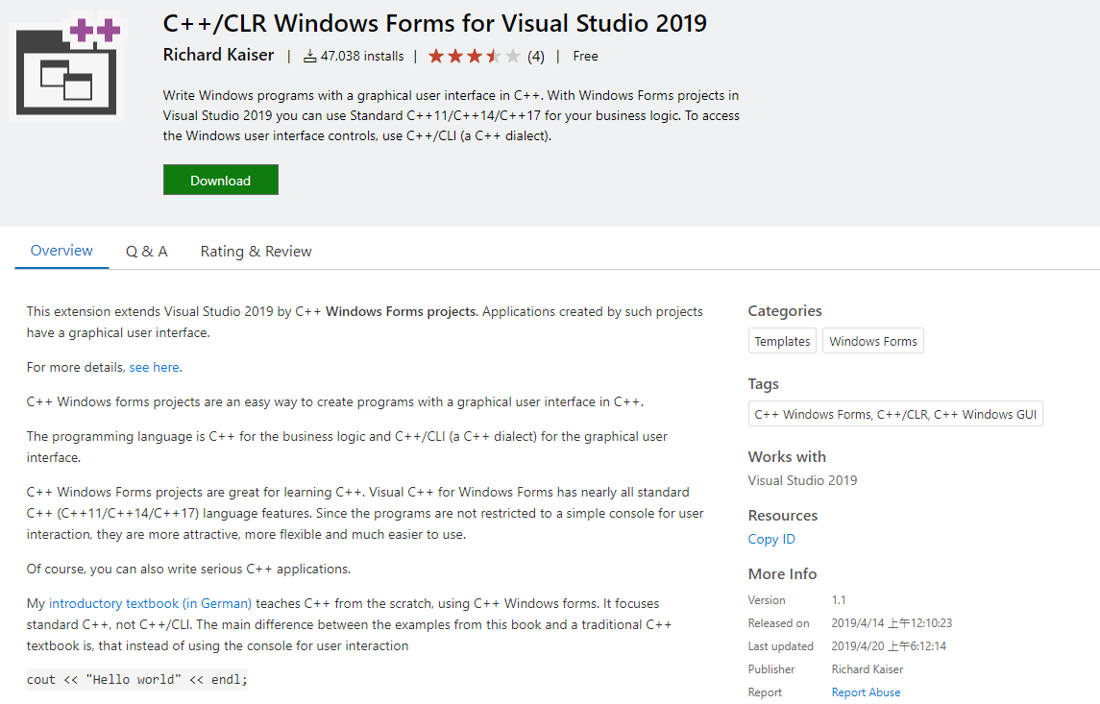
使
用
之
函
式
庫
visual C++
Irvine32.inc

Slide 4
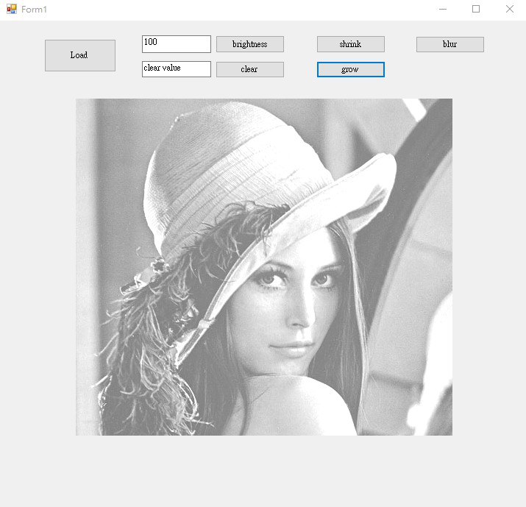
使
用
方
式
選擇load插入點陣圖
點選要使用的功能
將自動以bmp檔存檔並顯示

Slide 5
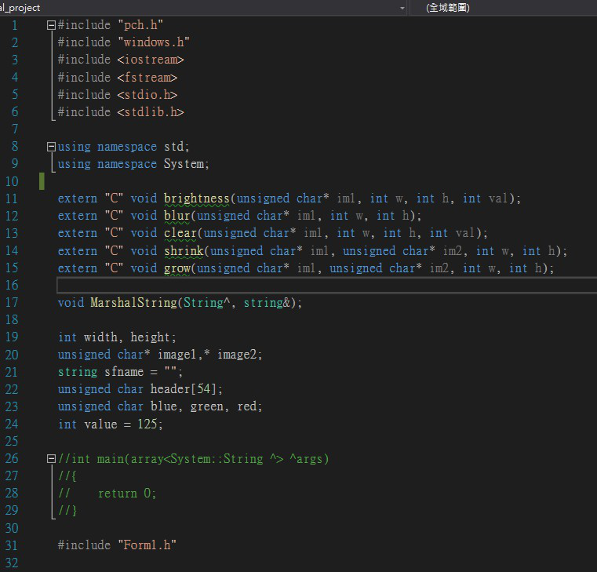
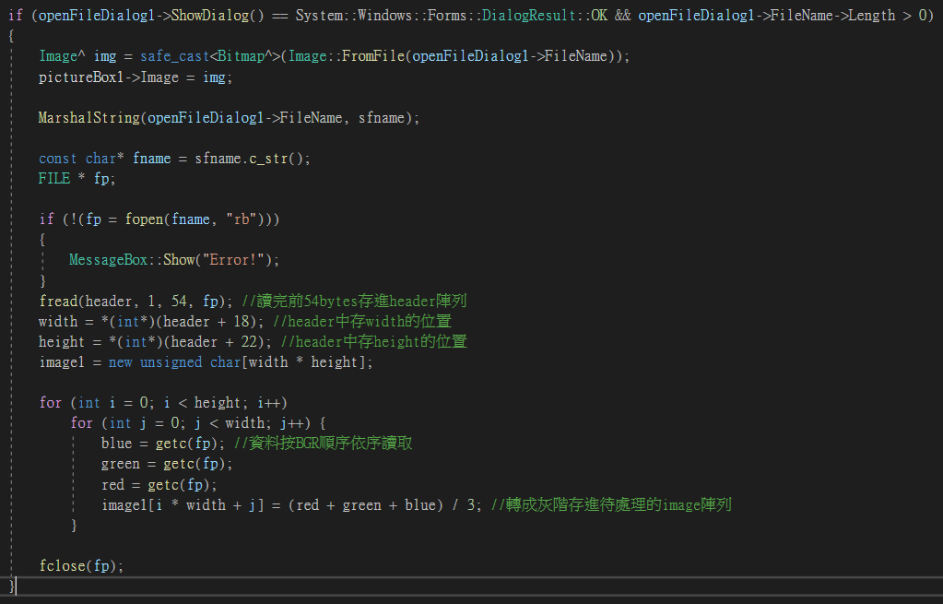
程
式
架
構
― main、讀檔
0012h (18) | width
0016h (22) | height

Slide 6
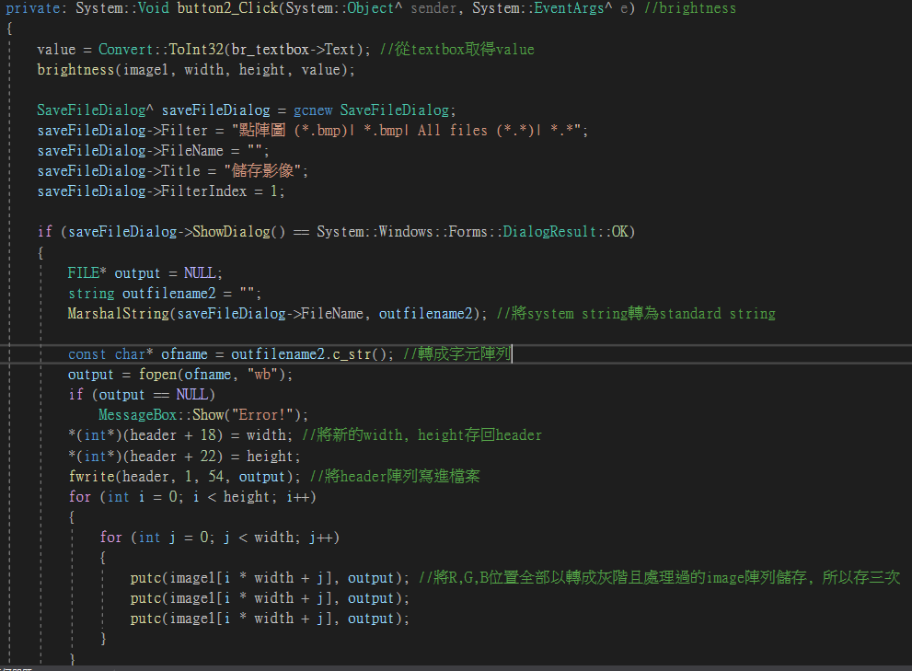
程
式
架
構
― 寫檔

Slide 7
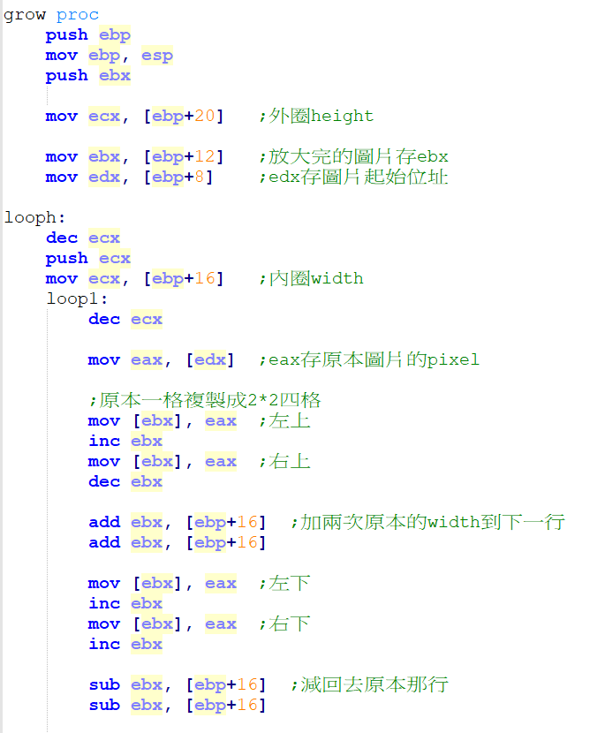
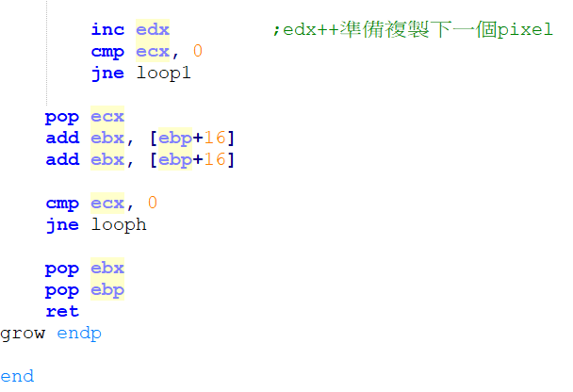
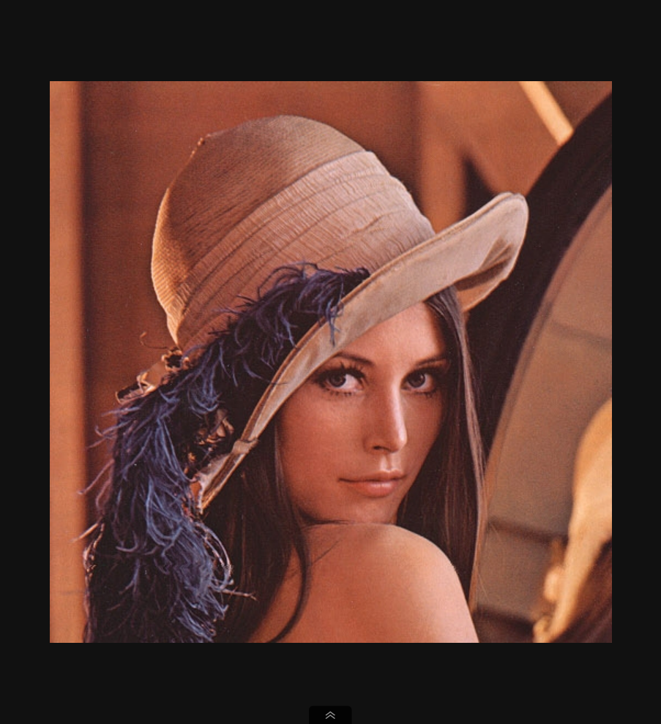

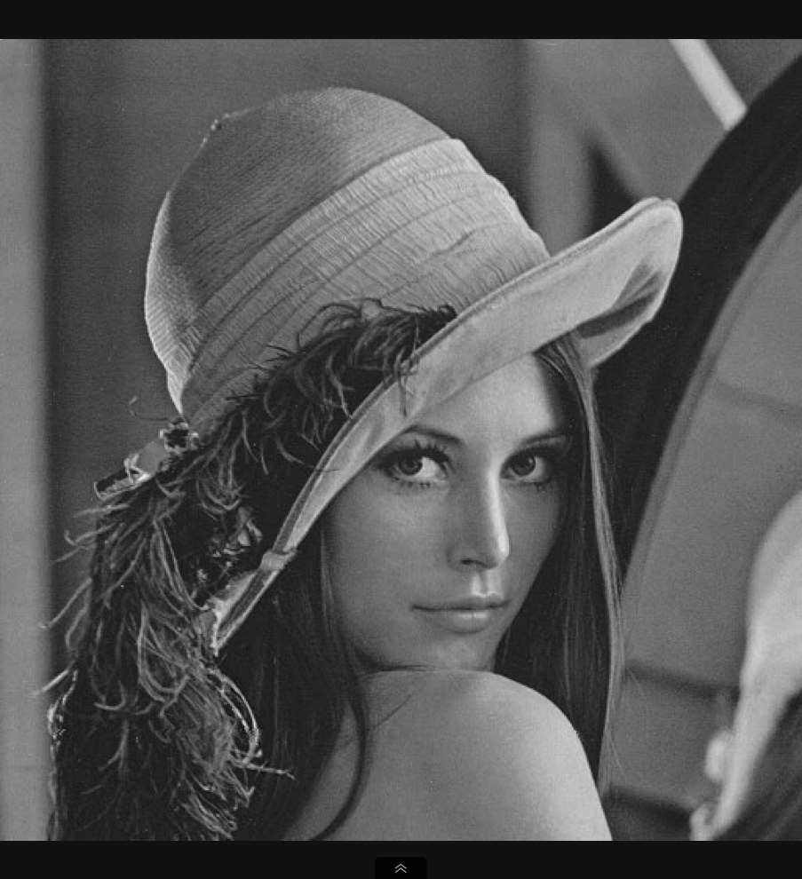
程
式
架
構
― 放大(縮小)

Slide 8
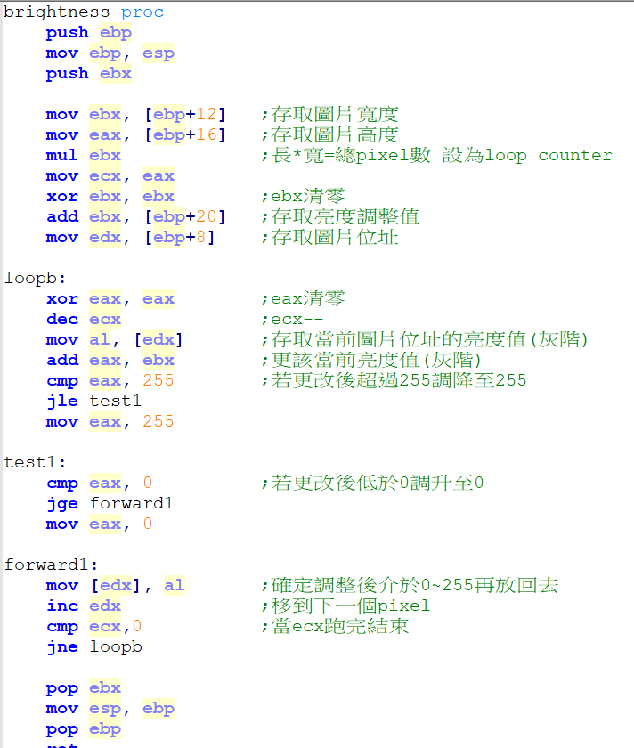
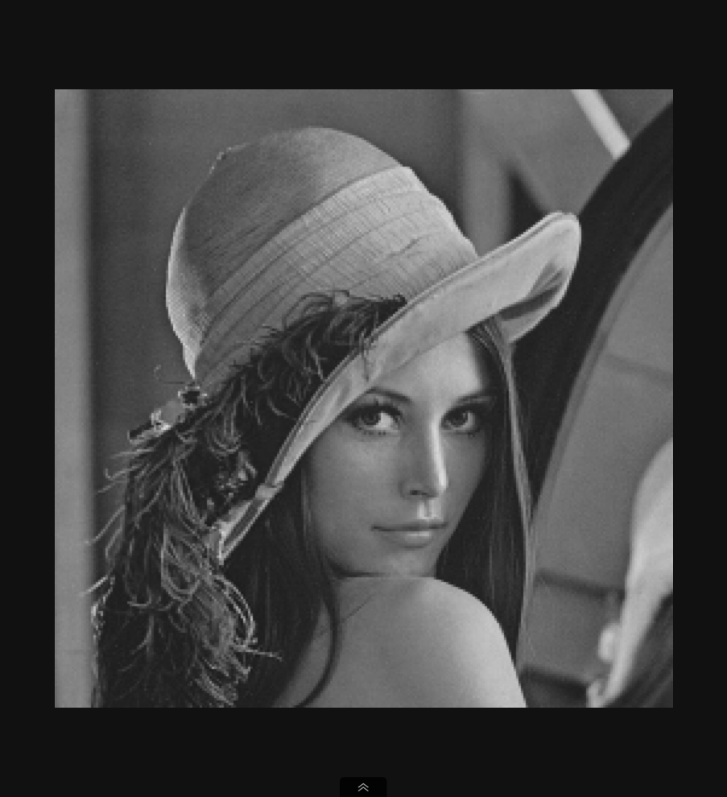
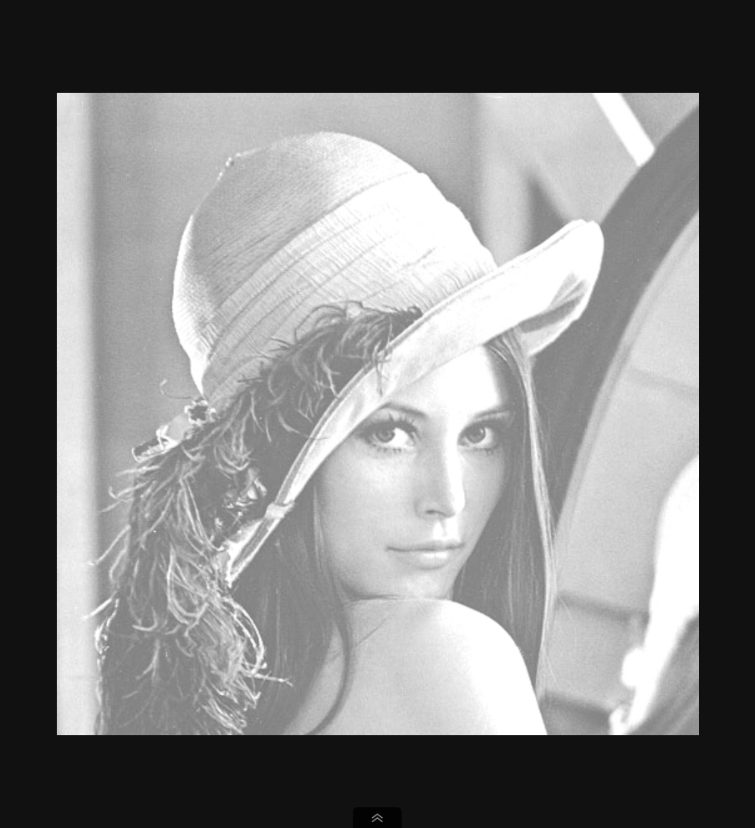
程
式
架
構
― 亮度

Slide 9
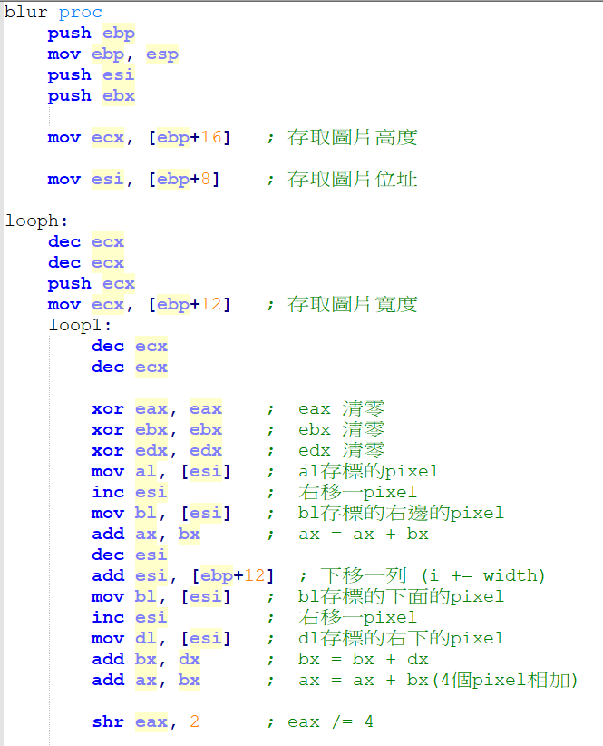
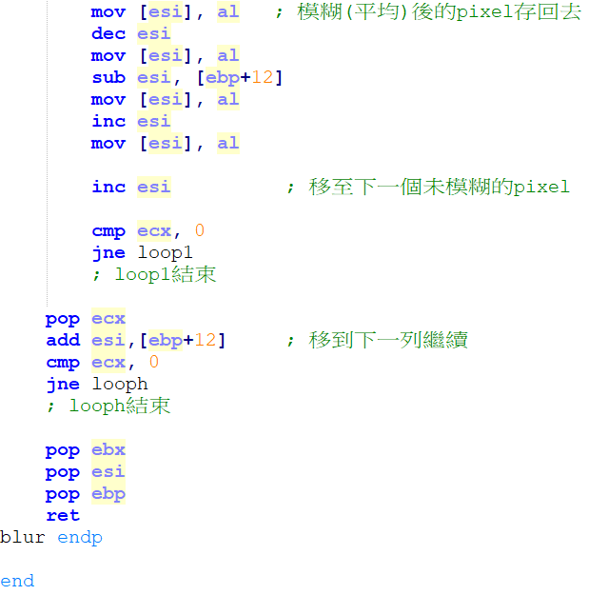
程
式
架
構
― 模糊

Slide 10
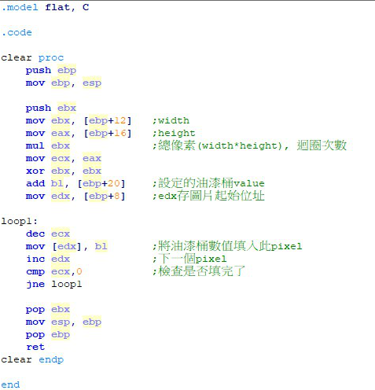

程
式
架
構
― 填滿

